Slide 1
Застосування властивостей
показникової функції до розв’язування задач

Slide 2
Багато процесів у природі і техніці виражаються за допомогою показникової функції. А саме:
а) сила струму спадає по експоненті;
б) кількість бактерій зростає по експоненті;
в) приріст капіталу в банку змінюється за властивістю показникової функції.
Тому давайте вивчати показникові функції!

Slide 4
А зараз розв'яжемо задачу.
При радіоактивному розпаді кількість речовини зменшується вдвічі за добу. Скільки речовини залишиться від 250 г через:
а) 1,5 доби; б) 3,5 доби?
Розв'язання
За умовою задачі т₀ = 250 г, Т = 1 доба. За законом радіоак­тивного розпаду маємо:
, Знайдемо m(l,5) і m(3,5):
а) = 250 · (0,5)^{1,5} 88,4 (г);
б) = 250 · (0,5)^{3,5} 22,1 (г).

Slide 5
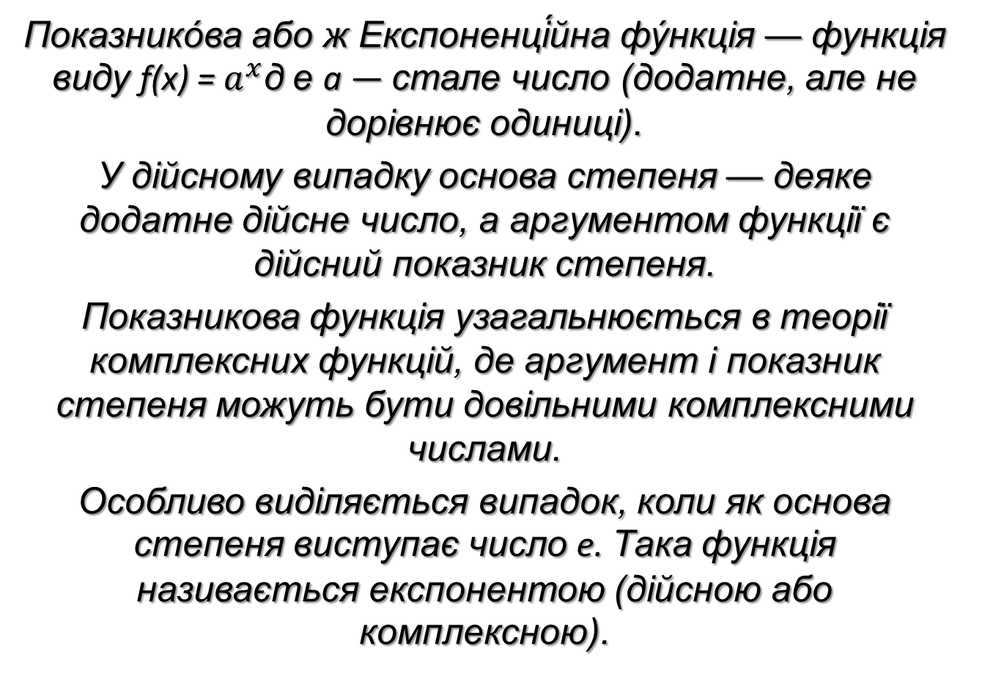
Показнико́ва або ж Експоненці́йна фу́нкція — функція виду f(x) = $a^{x}$д е a — стале число (додатне, але не дорівнює одиниці).
У дійсному випадку основа степеня — деяке додатне дійсне число, а аргументом функції є дійсний показник степеня.
Показникова функція узагальнюється в теорії комплексних функцій, де аргумент і показник степеня можуть бути довільними комплексними числами.
Особливо виділяється випадок, коли як основа степеня виступає число e. Така функція називається експонентою (дійсною або комплексною).

Slide 6
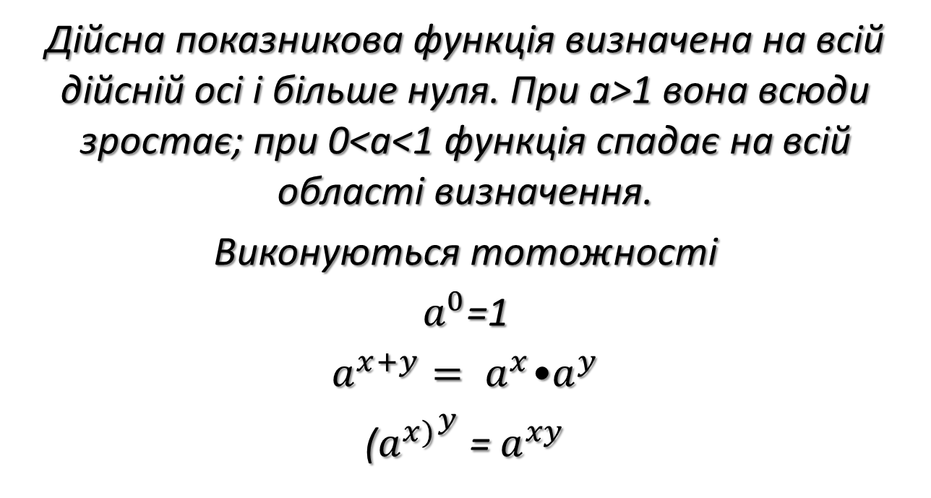
Дійсна показникова функція визначена на всій дійсній осі і більше нуля. При a>1 вона всюди зростає; при 0<a<1 функція спадає на всій області визначення.
Виконуються тотожності
$a^{0}$=1
$a^{x+y}= a^{x}$•$a^{y}$
(${a^{x)}}^{y}$ = $a^{xy}$

Slide 7
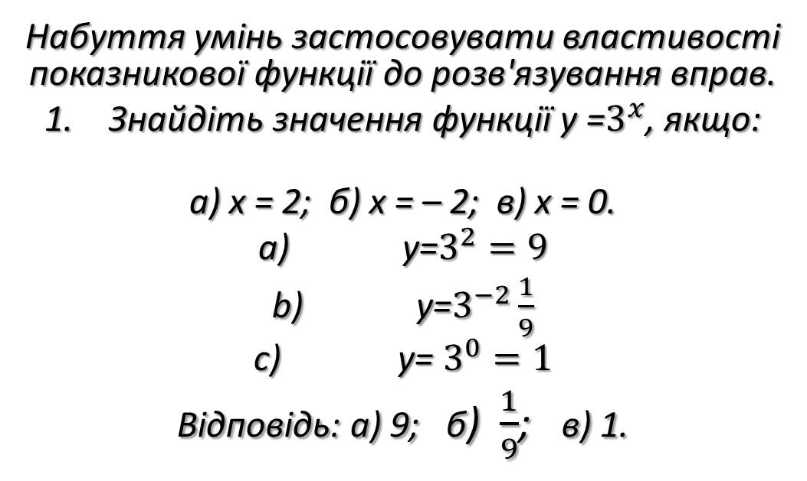
Набуття умінь застосовувати властивості показникової функції до розв'язування вправ.
Знайдіть значення функції у =$3^{x}$, якщо:
а) х = 2; б) х = – 2; в) х = 0.
y=$3^{2}=9$
y=$3^{−2}\frac{1}{9}$
y= $3^{0}=1$
Відповідь: а) 9; б) $\frac{1}{9}$; в) 1.

Slide 8
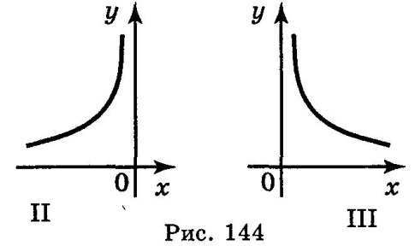
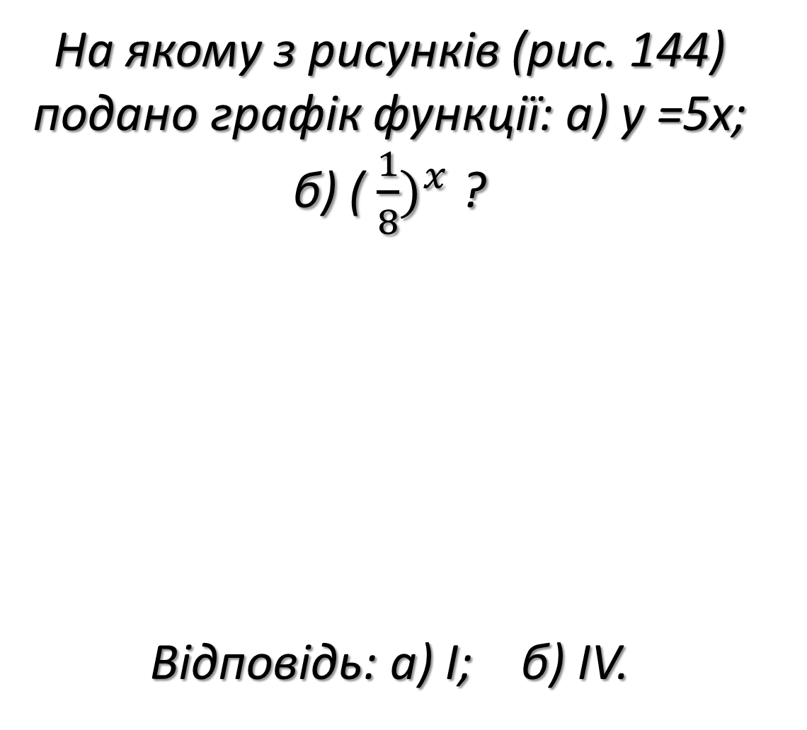
На якому з рисунків (рис. 144) подано графік функції: a) y =5х; б) ( ${\frac{1}{8})}^{x}$ ?
Відповідь: а) І; б) IV.

Slide 9
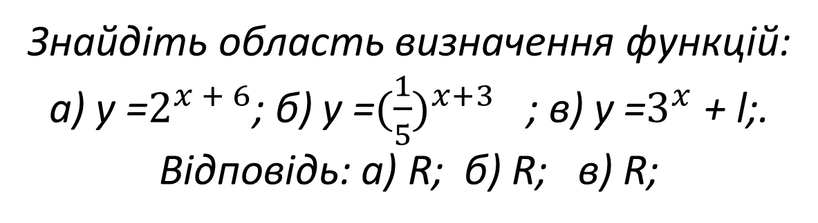
Знайдіть область визначення функцій:
а) y =$2^{x + 6}$; б) y =${(\frac{1}{5})}^{x+3}$ ; в) y =$3^{x}$ + l;.
Відповідь: a) R; б) R; в) R;

Slide 10
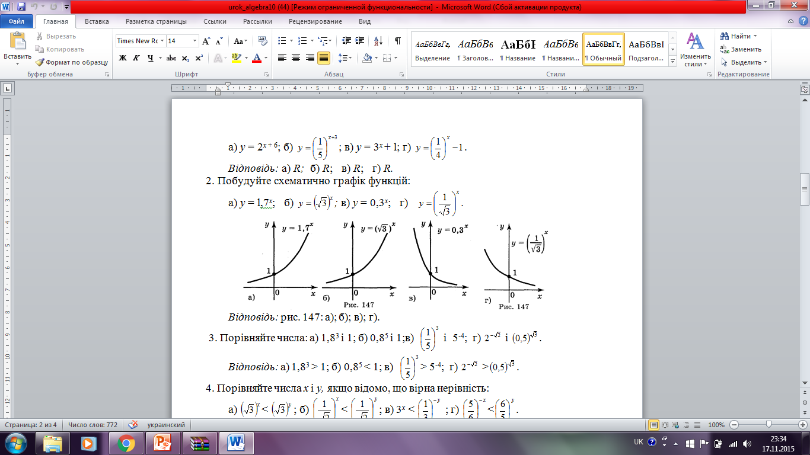

Побудуйте схематично графік функцій:

Slide 11
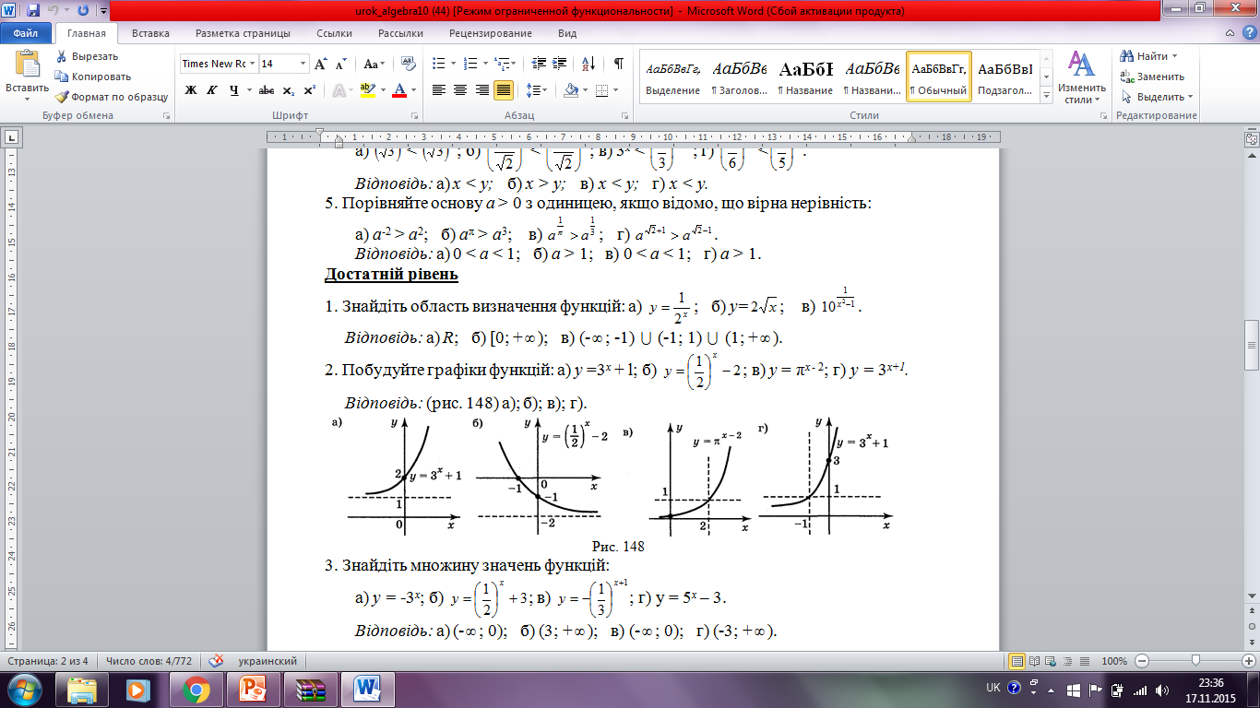

Slide 12
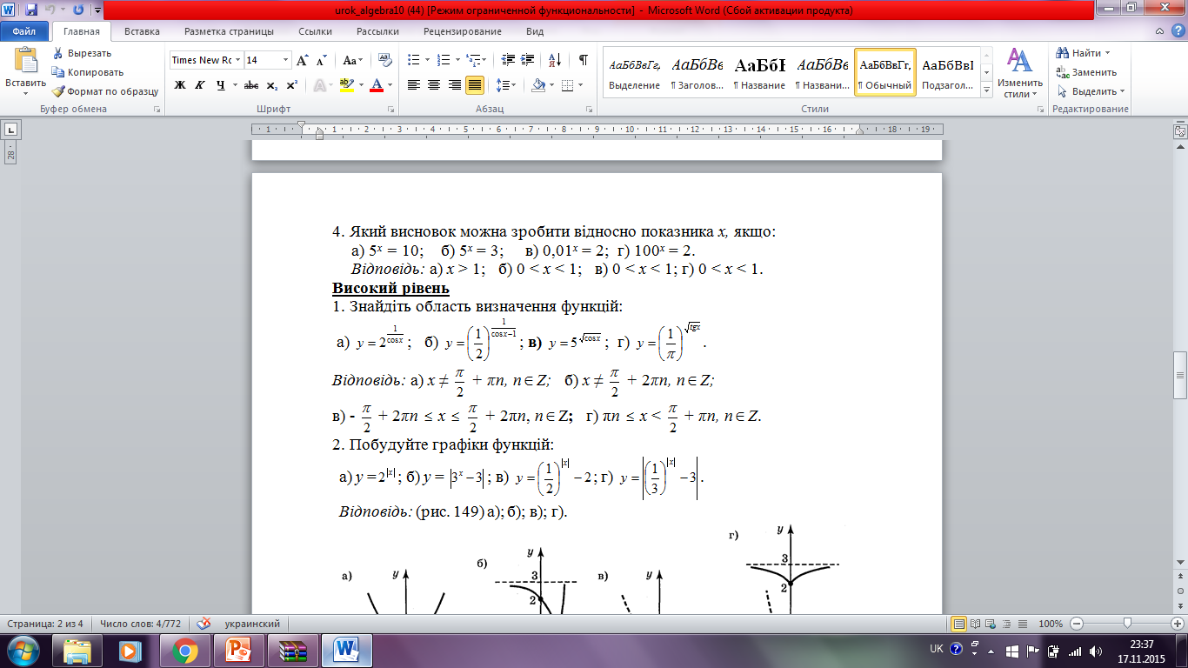


Slide 13
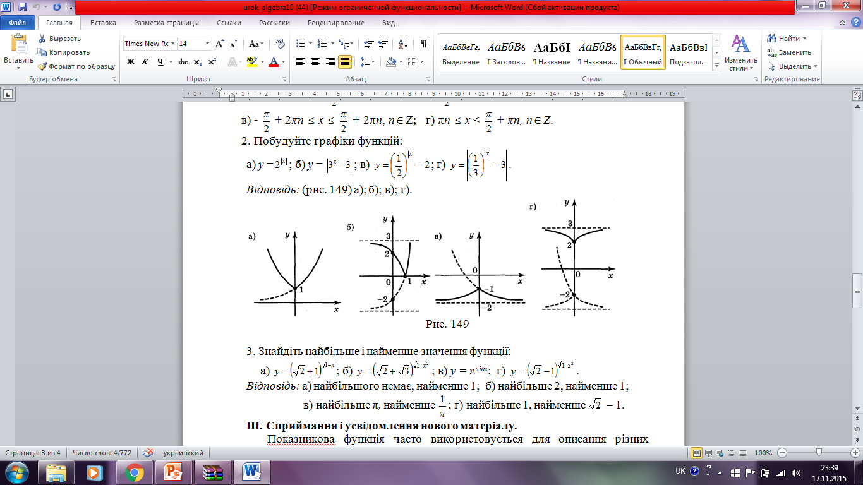
Побудуйте графіки функцій:

